Slide 1
SỞ GD- ĐT LONG BIÊN TRƯỜNG TIẺU HỌC ĐOÀN KẾT
HOẠT ĐỘNG TRẢI NGHIỆM 2
( Sách Kết nối tri thức)

Slide 2
Chủ đề: Em yêu trường em
Bài 12: Biết ơn thầy cô
(Tiết 1)

Slide 3
Khởi động

Slide 4
Trò chơi: Ai hiểu thầy cô nhất
Cô có thói quen làm gì khi đến lớp?
Loài hoa cô thích nhất là gì?
Đố́ các em, cô thích màu gì nhất?

Slide 5
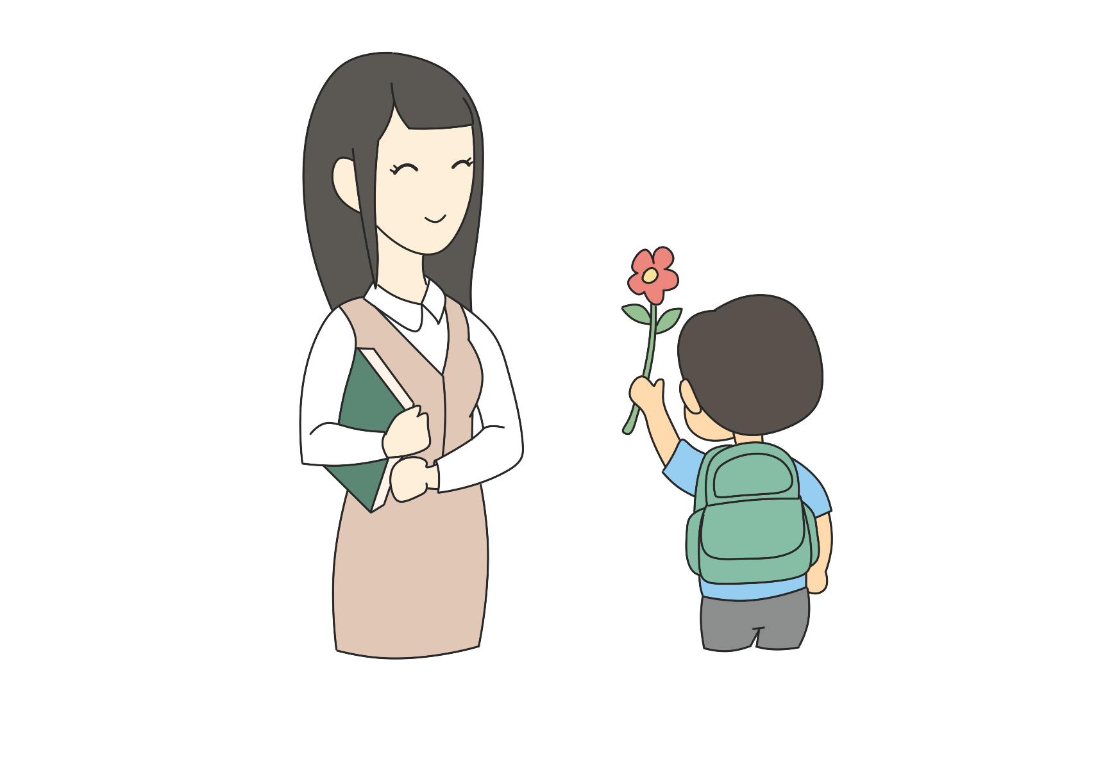
Kết luận
Nếu chúng ta luôn quan tâm, biết quan sát thầy cô của mình, em sẽ có thể hiểu được thầy cô của mình.

Slide 6
Khám phá

Slide 7
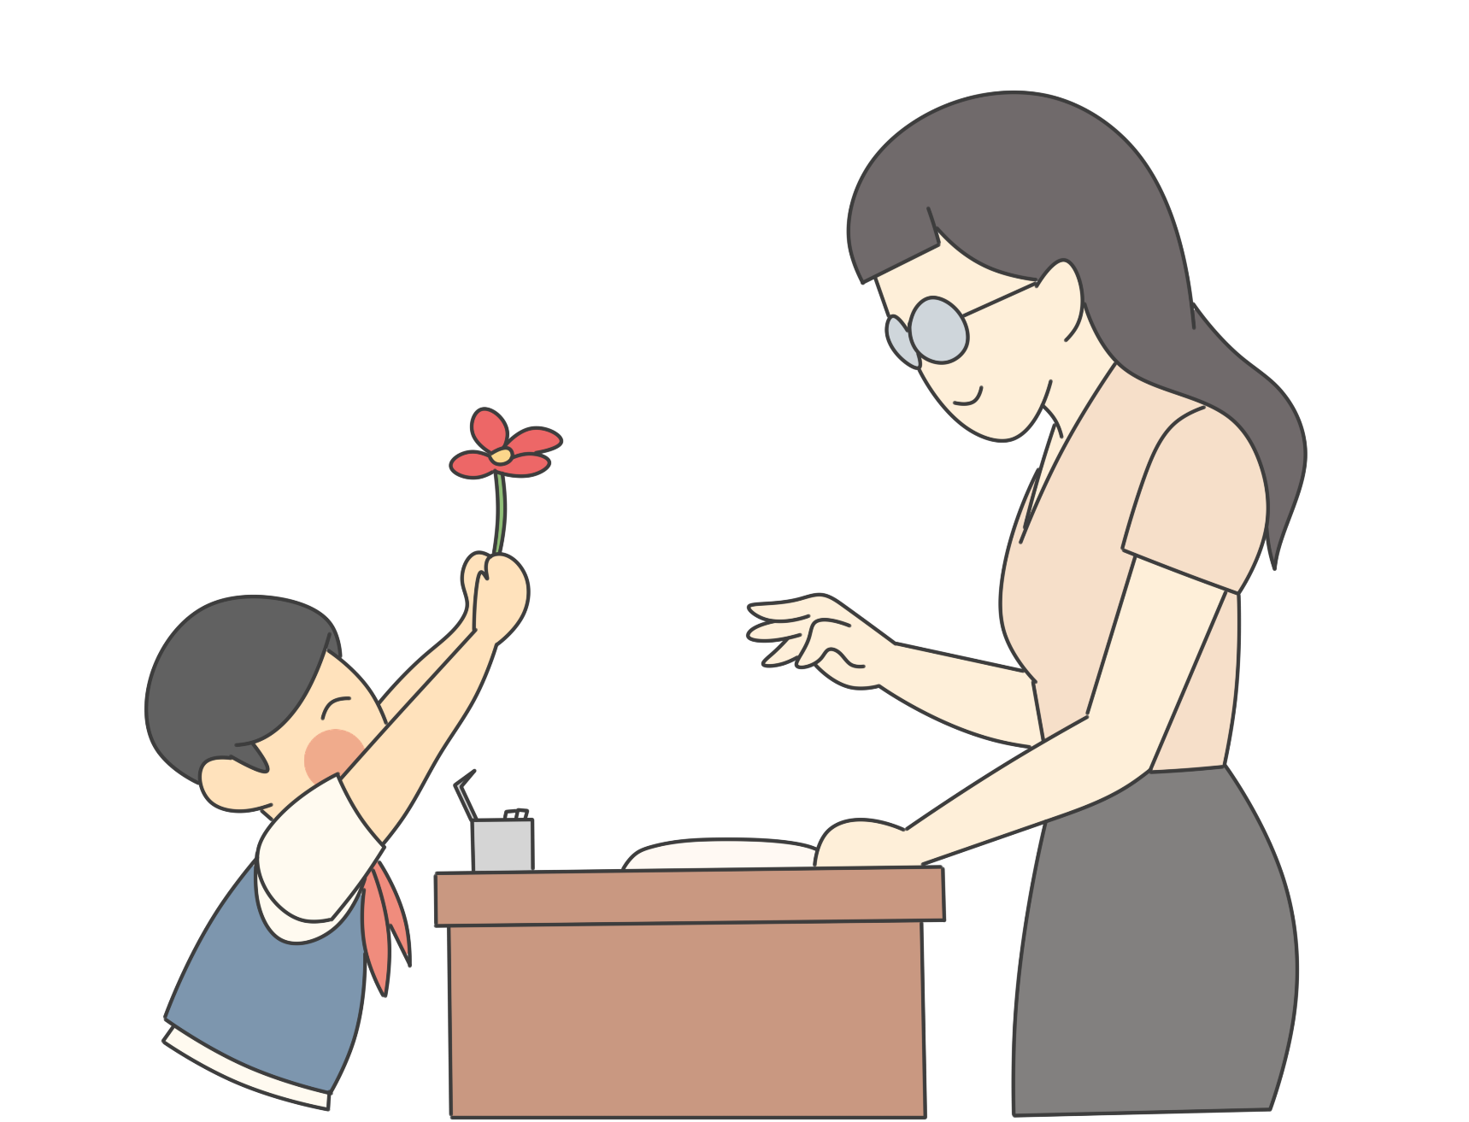
Hoạt động 1:
Viết điều em muốn nói thể hiện lòng biết ơn thầy cô.

Slide 8
Gợi ý
+ Em muốn viết thư cho thầy cô nào?
+ Em đã có kỉ niệm gì với thầy cô?
+ Em muốn nói với thầy cô điều gì? Một lời cảm ơn? Một lời xin lỗi? Một lời chúc? Một nỗi ấm ức? ...

Slide 10
Kết luận
Mỗi lá thư đều gửi gắm tình cảm của các em với thầy cô của mình. Lá thư là cầu nối giúp thầy cô và các em hiểu nhau hơn.

Slide 11
Hoạt động 2: Thảo luận theo tổ

Slide 12
Chia sẻ với nhau về tình cảm của các em với thầy cô giáo

Slide 13
Kết luận
Thầy cô là người dạy em điều hay, là người bạn lớn sẵn sàng chia sẻ, giúp đỡ em trong cuộc sống, trong học tập.

Slide 14
Bài tập ứng dụng

Slide 15
Chia sẻ với bố mẹ về tình cảm của thầy cô đối với em hoặc của em với thầy cô.

Slide 16
Củng cố, dặn dò

Slide 17
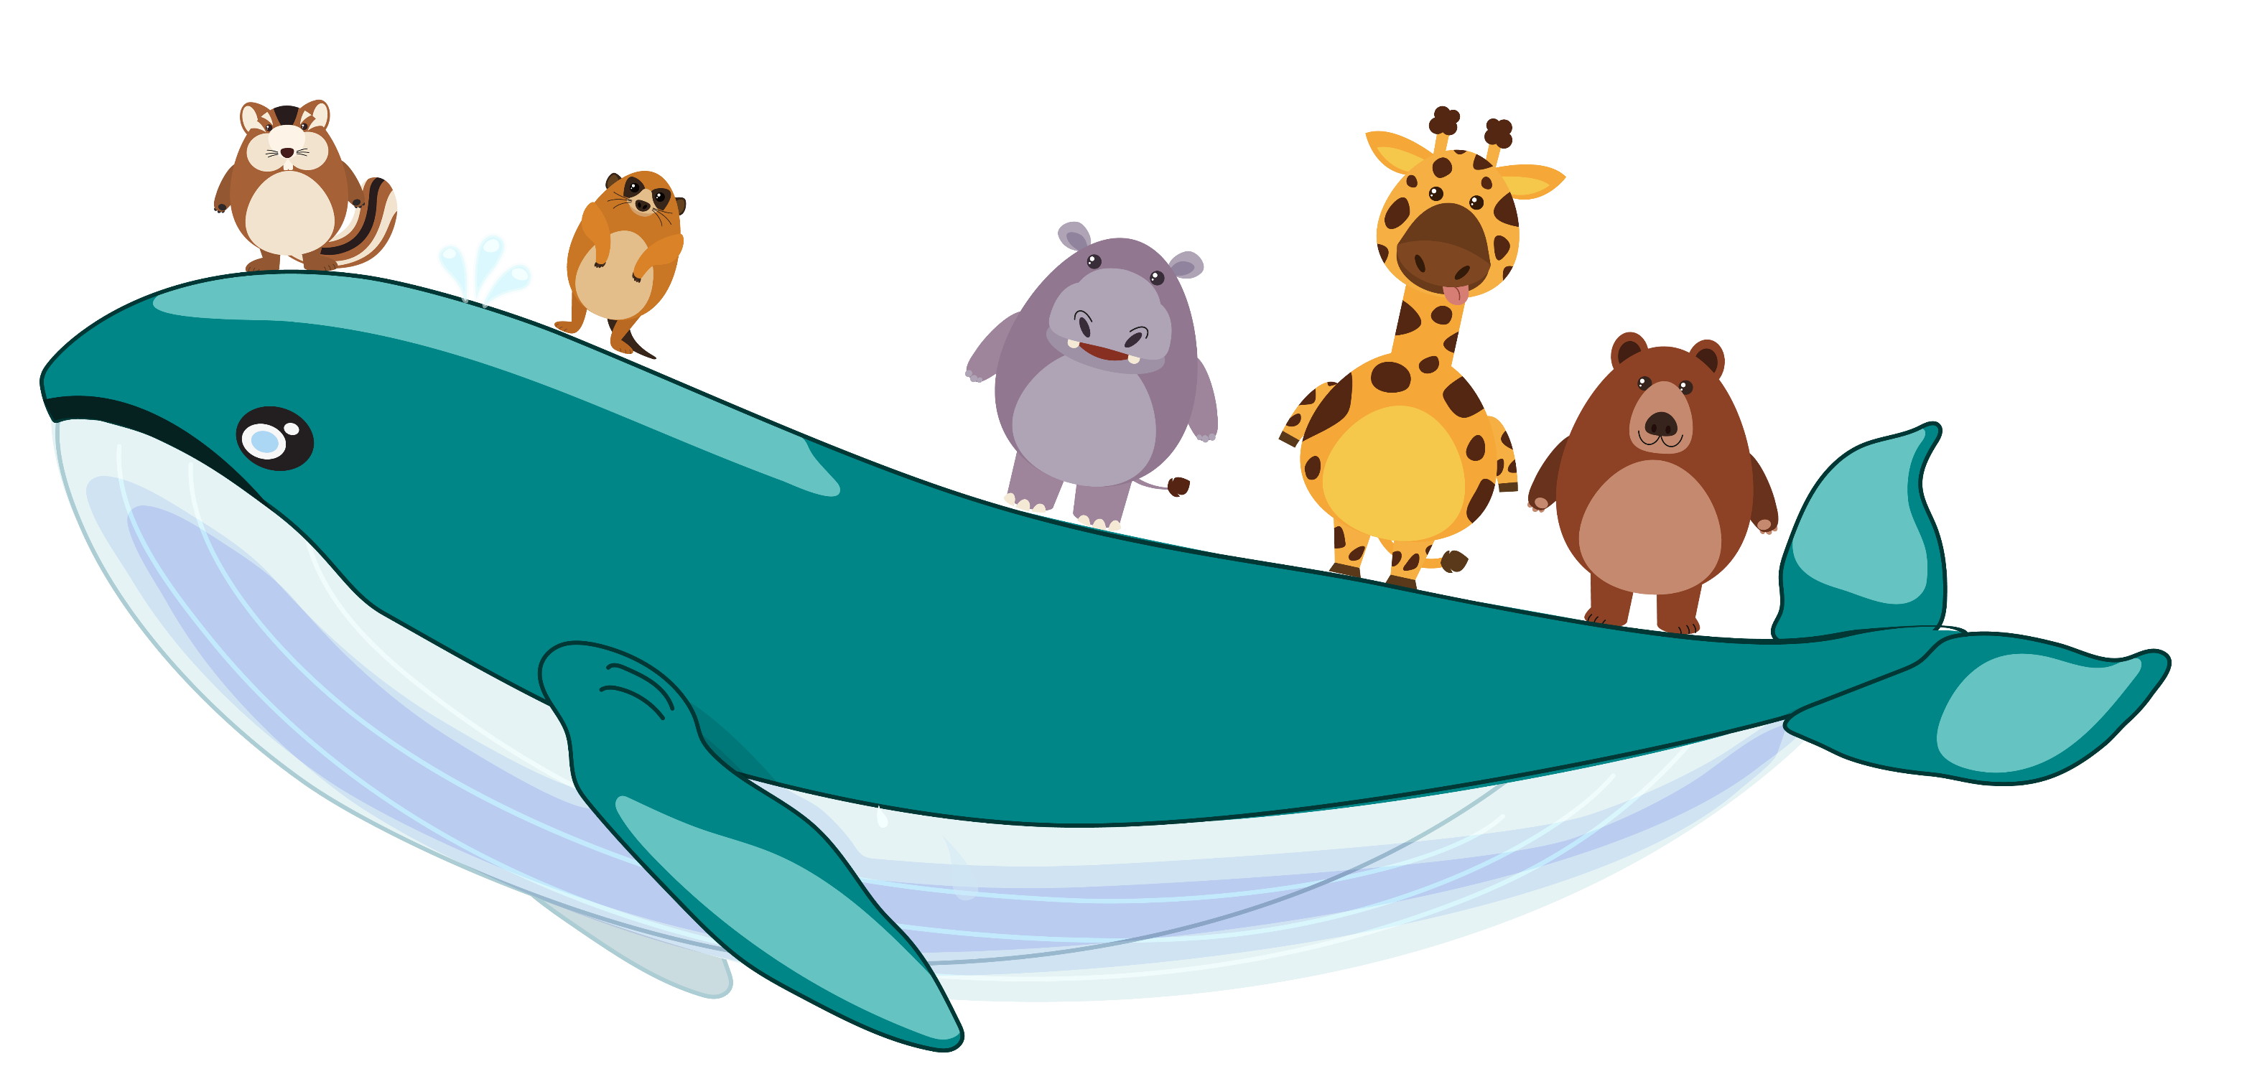
TIẾT HỌC KẾT THÚC.

